Slide 1
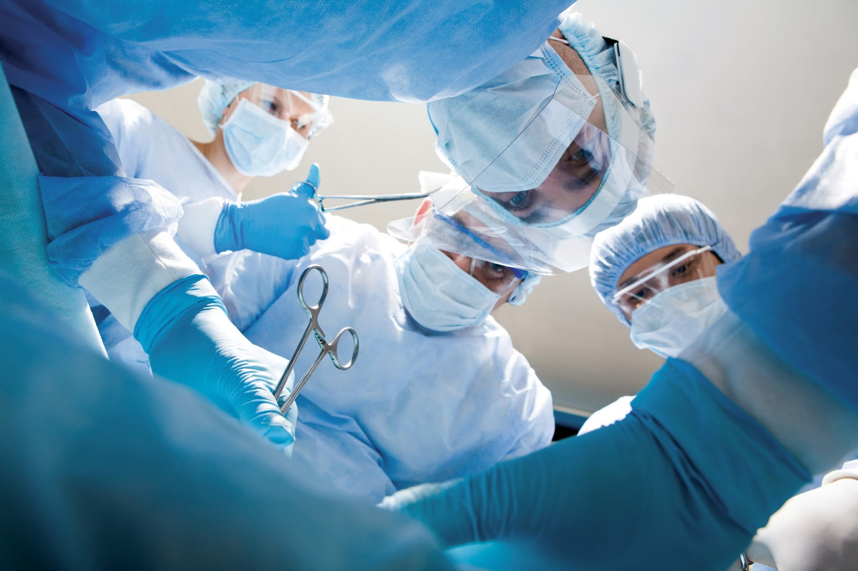
Germ hücreli over tümörlerinde yönetim
İbrahim Serdar Serin
Erciyes Üniversitesi Tıp Fakültesi, Kadın Hastalıları ve Doğum AD
Jinekolojik Onkoloji Cerrahisi Bilim Dalı

Slide 2
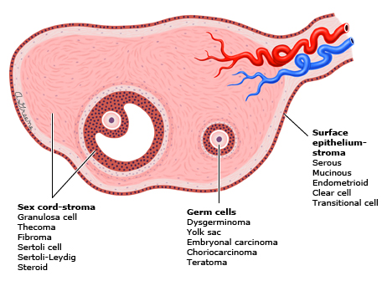
Germ hücreli over tümörleri(GHOT)
Ovarian germ cell tumors (OGCTs) are derived from primordial germ cells of the ovary

Slide 3
GHOT
Over tümörlerinin %20-25’i
<20 yaş %50-70
%95’i benign (en sık matür teratom)
%5’i malign
Çocuklarda 1/3’i malign
Malign over tümörlerinin %3-5’i
İnsidans 0.2-0.4/100.000

Slide 4
GHOT
Erken tanı ve multiajan kemoterapi yüksek kür oranları sağlar (85.6%)
Nüks hastalarda survival beklentileri azalır
Multidisipliner yaklaşım gerektirirler

Slide 5
GHOT
En sık hayatın ilk iki dekatında görülür
Her yaşta görülebilir
İmmatür teratomlar 50 yaştan sonra daha sık
(A review of the Norwegian Cancer registry)

Slide 6
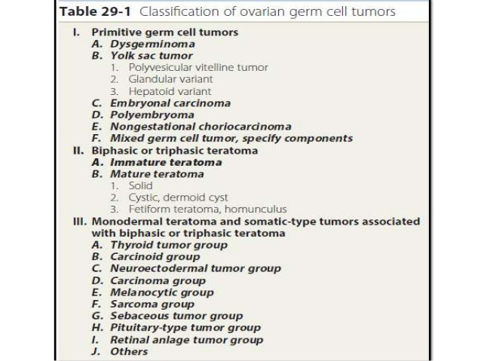

Slide 7
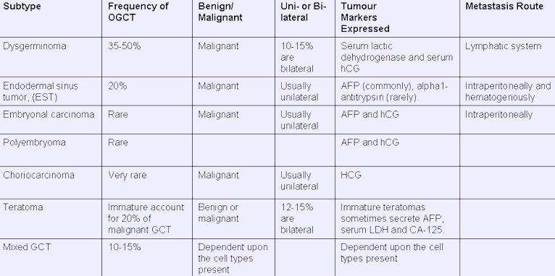

Slide 8
SEMPTOMLAR
Pelvik ağrı (akut and subakut)
Anormal uterin kanama
Pelvik veya abdominal kitle
Asit

Slide 9
TANI
Genç bir kadında, Ultrasonda pelviste solit kitle
Üst batın, pelvis ve akciğer CT
MRI günümüzde CT ye göre daha çok TERCİH EDİLİYOR
LDH, AFP, HCG etc (Tümör belirteçleri) belli histolojik tipleri yüksek sensitivite ve spesifite ile gösterir

Slide 10
TANI
Tümör belirteçleri sonuçları;
cerrahi plan
fertilite koruma potansiyeli
Ayrıca,
kemoterapiye cevabın takibi
takip

Slide 11
YÖNETİM
Evreleme cerrahisi (epitelyal over kanserleri ile aynı)
Fertilite koruyucu cerrahi yapılabilir
Çocuklarda ve adelosanlarda yönetim erişkinlerden farklı

Slide 12
Evreleme cerrahisi
Peritoneal sitoloji
total extrafasiyal histerektomi+BSO
pelvik and para-aortik LENF NODU diseksiyonu
omentektomi ve diyafram sitolojisi
Metastaz şüphesi olan her alandan biyopsi
Belirgin metastaz varlığında sitoredüktif cerrahi
Genellikle L/T yapılır

Slide 13
Lenfadenektomi
Malign GHT de nodal tutulum daha yaygındır
Lenf nodu metastaz oranları
disgerminom→ 28 %
mixed germ hücreli tümör→ 16 %
malign teratom → 8 %
Lenf nodu tutulumu kötü survival için bağımsız bir prediktördür! (a hazard ratio of 2.9 (95% CI 1.4-5.7)
(Kumar S et al. The prevalence and prognostic impact of lymph node metastasis in malignant germ cell tumors of the ovary. Gynecol Oncol 2008; 110:125.)

Slide 14
Lenfadenektomi
Genel bir konsensus yok
Bulky /şüpheli LN çıkarılmalıdır
Klinik erken evre tmr. yapılır
Stage Ia disgerminom,
Stage Ia, grade 1 immatür teratom
Kanıta dayalı bilgi son derece sınırlı

Slide 15
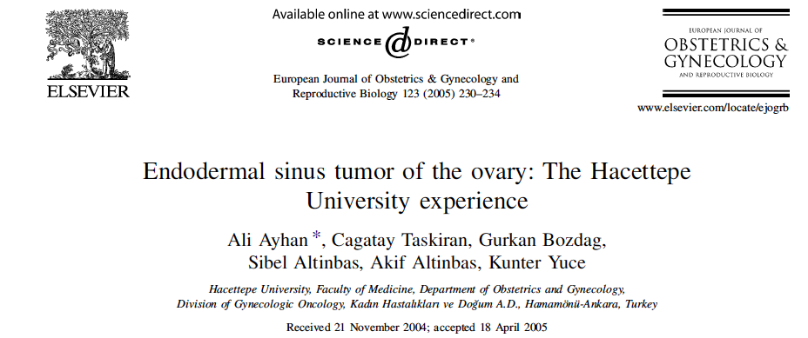
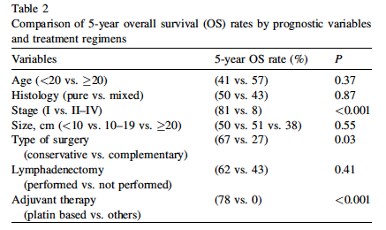

Slide 16
Sitoredüktif cerrahi
risk
fayda

Slide 17
Sitoredüktif cerrahi
Tümör hacmi en önemli prognostik faktörlerdendir
İnkomplet rezeksiyonlarda yapılan VAC tedavisinde progresyon daha hızlıdır!
(GOG:Slayton RE et al.Cancer 1985; 56:243)

Slide 18
Sitoredüktif cerrahi
Primer debulking→ önemli
nondisgerminoma tumörlerde→ kritik öneme sahip
Disgerminomda uzun dönem sağkalım rezidü ile ilişkili değil (Parkinson CA, Obstet Gynecol Surv,2011)
NAC → nadir durumlarda(yaygın metastatik hastalık, effüzyon, komorbidite)

Slide 19
Adjuvan Tedavi
Aşağıdaki gruplar haricinde bir çok kadın postoperatif adjuvan tedavi alırlar
→ Evre IA, Grade 1 immatur teratoma
→ Evre IA and IB disgerminom

Slide 20
Adjuvant Kemoterapi
Multipl platinyum bazlı rejimler kullanılır
Bleomisin, etoposide, ve sisplatin (BEP)
Etoposid ve karboplatin
Etoposide ve cisplatin (EP).
Karboplatin; SİSPLATİN tolere edemeyen grupta kullanılması mantıklıdır
Genellikle BEP rejimi kullanılır.

Slide 21
Adjuvant Kemoterapi-Survival
Cerrahi +BEP → 95-100 %
(erken-evre nondisgerminomatoz tumorler)
75-80 %
(ilk tanıda evreIII-IV))
Dysgerminomlarda; evreden bağımsız DAHA İYİDİR.

Slide 22
Adjuvant kemoterapi-Toksisite
AKUT- ve geç başlangıçlı Pulmoner toksisite→ bleomisin
Tedaviye- bağlı myeloid neoplasmlar →etoposide
Uzun- dönem renal and nörotoksisite →sisplatin

Slide 23
Adjuvant Kemoterapi -Disgerminomlar
BEP
3 Kür→ komplet rezeksiyonlu evre I
4 Kür → daha ileri evre hastalık

Slide 24
Adjuvant Kemoterapi -Disgerminomlar
Brewer M. J Clin Oncol 1999; 17:2670
n:26 (over dysgerminom)
54 % evre IIIC veya IV
96 % hastada 3 kür BEP tedavisinde sonra tümör izlenmedi

Slide 25
Adjuvant Kemoterapi- Nondisgerminomalar
Data son derece sınırlı
3 Kür BEP rekürrensleri önlemde etkili bulunmuş
Özellikle iyi evrelenmiş grupta başarı artmakta

Slide 26
Adjuvant Kemoterapi- Nondisgerminomalar
Williams S. J Clin Oncol 1994; 12:701
GOG çalışması
n=93
Takip 4 ve 90 aylar arasında → 91 hasta hayatta ve rekürrens yok
2 hastada tedaviyle ilişkili hematolojik sekonder malignite gelişti!!

Slide 27
Fertilite Korunması
Normal görünen uterus ve overin korunması bir seçenektir.
Karşı overde okkült tümör olasılığı disgerminomlarda en yüksektir. (5-10 %)
Aynı taraf fallop tüpü çıkarılır
Kadınların 80 % de normal menstruel fonksiyonlar geri döner
İnfertilite oranı % 18
Gebelik komplikasyonlarında bir artış yoktur!

Slide 28
Fertilite Korunması
Gordon A et al.Dysgerminoma: a review of 158 cases from the Emil Novak Ovarian Tumor Registry. Obstet Gynecol 1981; 58:497.
N=98
Stage IA disgerminom
9 hastada karşı overde tümör gelişti
Normal görünen karşı overe rutin biyopsi yapılması uluslar arası kabul gören bir uygulama değildir!

Slide 29
Fertilite Korunması
Her iki overide tutulmuş olgular BSO uygulanarak donör oosit programlarına alınabilir

Slide 30
Fertilite korunması-İleri evre hastalık
Fertility-preserving surgery for advanced stage ovarian germ cell tumors
Dimitrios Nasioudis et. al
Amaç: Evre II-IV Malign GHT de fertilite koruyucu cerrahinin prevalansı ve güvenliğinin saptanması
n:526 hasta (Koruyucu cerrahi % 75-80)
Sonuç: İleri evre malign GHT de fertilite koruyucu cerrahinin ortalama yaşam süresi üzerinde olumsuz bir etkisi yoktur.
Gynecologic Oncology 147 (2017) 493–496

Slide 31
İnkomplet cerrahi

Slide 32
Nüks hastalık
Tedavinin bitiminden sonraki ilk 2 yıl risk en yüksektir
Rekürrens genellikle tümör belirteçlerinde yükselme
veya
Radyolojik çalışmalarda yeni hastalık görülmesi ile saptanır!

Slide 33
Nüks hastalık
Sadece cerrahi yapılan grup→ cerrahi+BEP
Kemoterapi ile tedavi edilen grup(adjuvan tedavi veya evre IV hastalıkta ilk tedavi olarak) → platin bazlı rejim ile tedavi tekrarı
DATA SON DERECE SINIRLIDIR

Slide 34
Çocuk ve Adelosanlarda Yönetim
Erişkin kadından farklıdır
Optimal yaklaşım henüz tam belirlenmemiştir.
Güncel cerrahi yaklaşım;
→ periton sitolojisi,
→ primer tümörlerin çıkarılması,
→ şüpheli implant ve lenf nodlarının ekzisyonu,
→ başka biyopsi yapılmaz
(Children’s Oncology Group Rare Tumors Disease Committee )

Slide 35
Çocuk ve Adelosanlarda Yönetim
Evre IA Malign Germ Hücreli Tümörlerde survi iyidir.
Adjuvan kemoterapi genellikle ileri evre olgularda rutin olarak verilir.
BEP tavsiye edilir

Slide 36
Kötü Prognoz
İleri hasta yaşı (>45)
İleri evre
Yüksek hCGve AFP seviyeleri
Tümörün inkomplet rezeksiyonu
Yolksak (primitif endodermal) tümör histolojisi

Slide 37
Sonuç
GHOT tipik olarak hayatın ilk 2 dekatında ortaya çıkar
Klinikte USG, CT veya her iki görüntülemeler yapılır
Tümör belirteçleri AFP, LDH, β-hCG, and Ca-125 kanda bakılır
Fertilite koruyucu cerrahide USO standart cerrahi işlemdir, genellikle cerrahi evreleme yapılır

Slide 38
Sonuç
Kemosensitif tümörlerde cerrahi debukingin işleminin rolü tam anlaşılamamıştır.
BEP kemoterapisi genellikle kullanılır
Fertilite koruyucu cerrahi sonrası BEP kemoterapisi alan hastaların çoğunda menstruel fonksiyonlar normale döner.
Fertilite oranları normal populasyona yakındır
Erken gebelik kaybı ve teratojenite risklerinde belirgin bir artış yoktur!

Slide 39
Teşekkürler
Kapuzbaşı Şelalesi
Yahyalı/Kayseri

